Slide 1
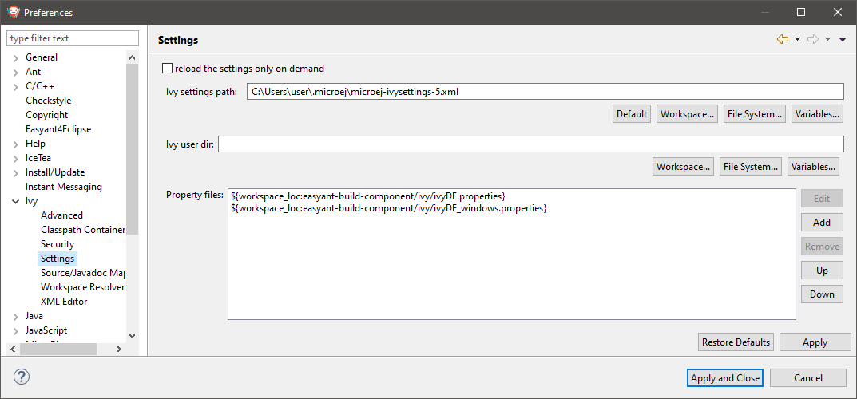
(1)
(2)

Slide 2
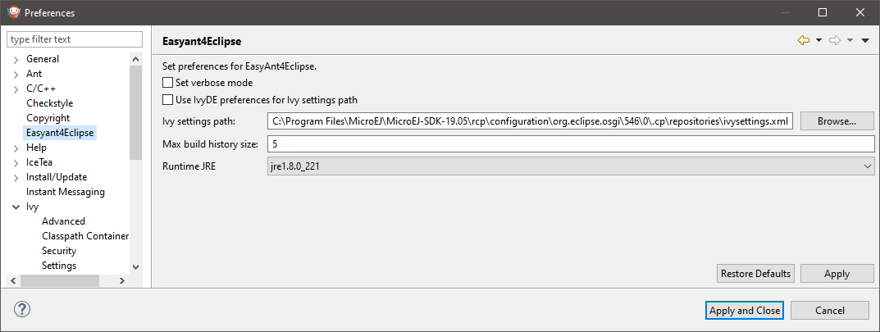
(5)
(3)
(4)
(7)
(6)

